Slide 1

Sandık Görevlileri
Eğitim Sunumu
24 Haziran 2018 Cumhurbaşkanı ve Milletvekili Seçimleri

Slide 2



Sandık Kurulu Üyesi
Müşahit
Sandık kurulu üyeleri seçim günü sandık kurulu başkanı ile birlikte seçim iş ve işlemlerini yürüten ve siyasi partiler adına ilçe seçim kurulları tarafından resmi olarak görevlendirilen kişilerdir.
Oy verme günü sandık kurulları tarafından yapılacak iş ve işlemleri takip eden kişilerdir. Cumhurbaşkanı adayları, partiler ya da bağımsız adaylar tarafından görevlendirilirler. Temsil ettikleri partiler adına şikâyet ve itiraz hakkına sahiptirler.

Slide 3
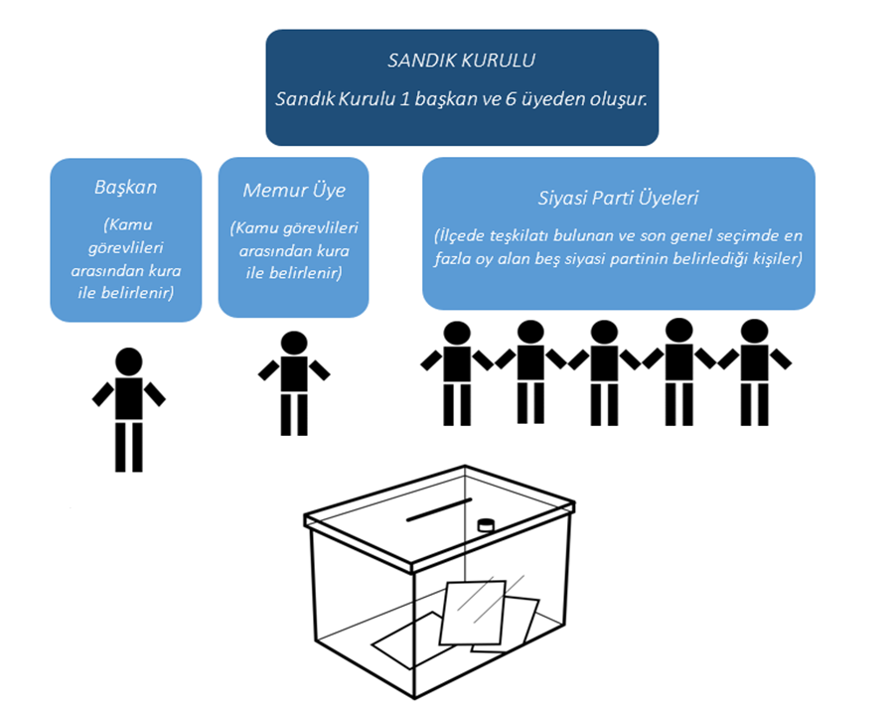

Slide 4
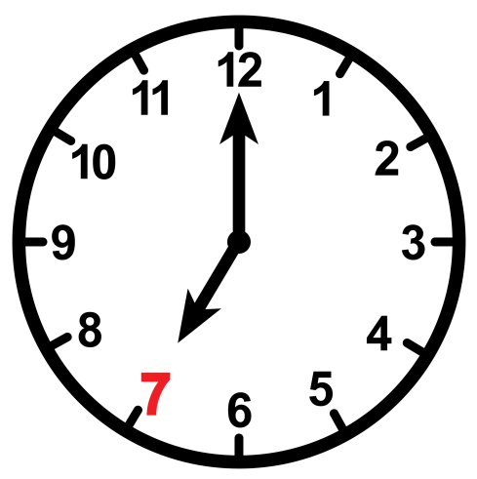
Sandık kurulu ne zaman göreve başlar?
Sandık kurulu 24 Haziran 2018 Pazar günü en geç saat 07:00’de sandık başında toplanır.
Cumhurbaşkanı seçimi ikinci tura kalırsa 8 Temmuz 2018 Pazar günü de en geç saat 07:00’de sandık başında toplanır.

Slide 5

Önemli!
Sandık kurulu üyelerinin sayısı başkan hariç üçten aşağı düşerse, sandık kurulu başkanı o an orada hazır olan seçmenlerden birini sandık kurulu üyesi olarak belirler.
Sandık kurulu üyelerimiz zamanında sandık başında hazır bulunmazlar ise üyelik haklarını kaybederler.
Sandık kurulu üye sayısı 3 ten aşağı düşerse müşahitlerimiz sandık başkanına ‘ben sandık kurulu üyesi olmak istiyorum’ demelidirler.

Slide 6


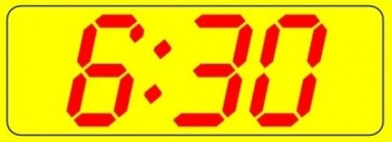
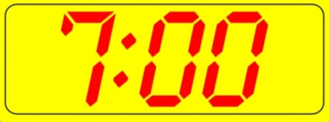
Sandık kurulu üyelerimiz ve müşahitlerimiz en geç ne zaman sandık başında hazır bulunmalıdır?

Slide 7

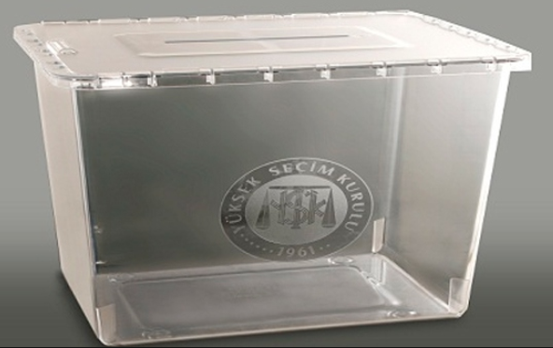
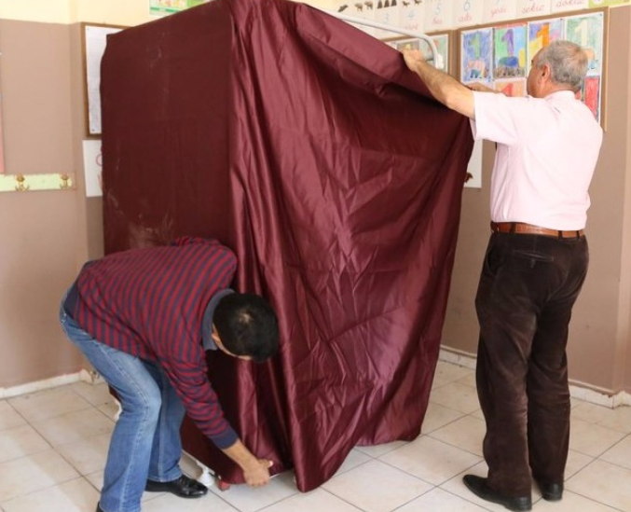
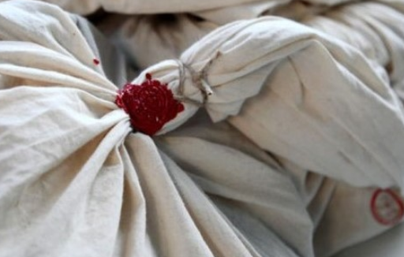
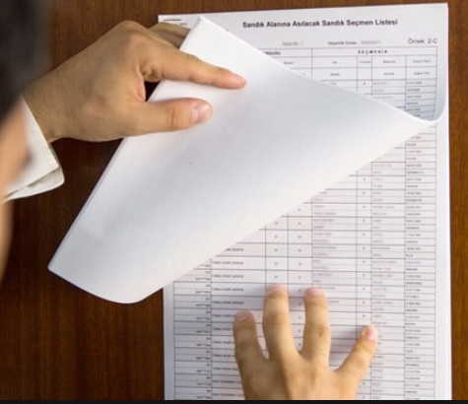
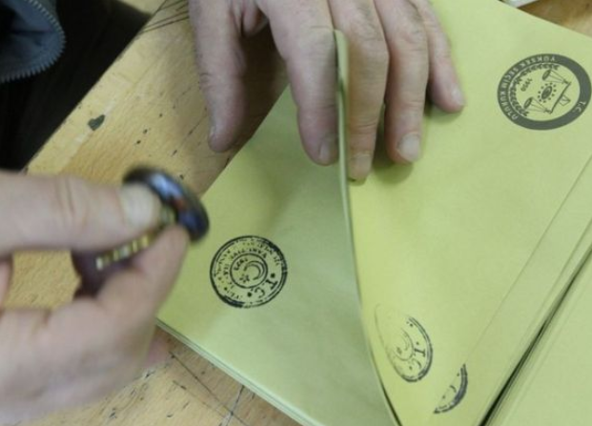
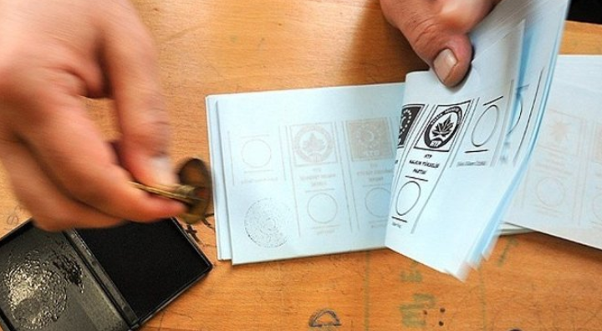

Sandık kurulunun yapacağı ilk işler nelerdir?
And içer
Kapalı oy verme yerini hazırlar
Torbayı açarak seçim araç ve gereçlerini hazırlar
Sandığı yerleştirir
Onaylı seçmen listesini asar
Zarfları sayar, arkasını sandık kurulu ile mühürler
Oy pusulalarını sayar, arkasını sandık kurulu ile mühürler
Yapılan her işlem tutanak defterine geçirilir

Slide 8

Sandık çevresi nedir?
Sandık çevresi, oy sandığının konulduğu ve sandık kurulunun görev yaptığı oda, sınıf, bölüm veya bu amaçla oluşturulan yerdir.

Slide 9
SANDIK ÇEVRESİNDE KİMLER BULUNABİLİR?
Sandık kurulu başkan ve üyeleri,
O sandık bölgesinde kayıtlı seçmenler,
Sandıkta görevli müşahitler,
Çağrı veya ihbar üzerine gelen görevli kolluk güçleri,
İtiraza yetkili kişiler ve temsilciler
Milletvekilleri ve Adaylar
Medya mensupları

Slide 10


Oy verme süresi
Başlama saati
Bitiş saati

Slide 11
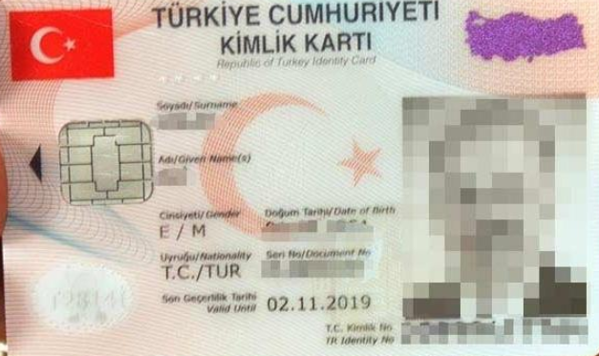
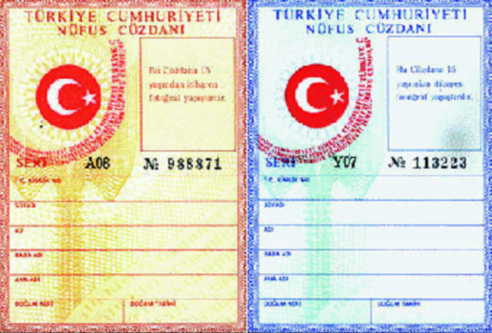
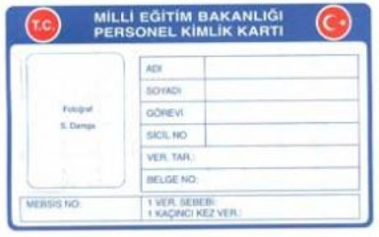


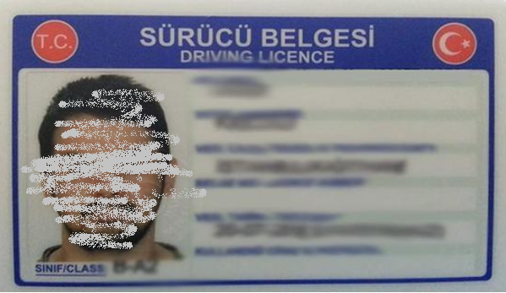
Seçmen kimliği nasıl tespit edilir?
Kimlik Kartı
Resmî dairelerce verilen soğuk damgalı kimlik kartı
Pasaport
Nüfus Cüzdanı
Evlilik/Aile cüzdanı
Ehliyet

Slide 12
Sandık başkanı oy vermeden önce seçmeni hangi konularda bilgilendirir?
Oy pusulalarında tercih ettiği kısmın dışına taşırmadan mührünü basması, başka hiç bir yere imza, işaret koymaması, oy pusulasını düzgün bir şekilde katlayıp zarfa koyup yapıştırması,
Seçmenin; cep telefonu, fotoğraf veya film makinesi vb. ile kapalı oy verme yerine girmesinin yasak olduğu ve cezasının bulunduğu, bu tür cihazlar varsa oy verme işlemi bittikten sonra iade edilmek üzere bırakılması gerektiği,
Birleşik oy pusulalarından başka, zarfa hiçbir şey koymaması, aksi halde kullandığı oyun geçersiz olacağı,
Seçmene birleşik oy pusulaları verildikten sonra hata veya başka bir neden ileri sürülerek yeni bir birleşik oy pusulası verilemeyeceği,
Cumhurbaşkanı ve milletvekili seçimi oy pusulalarının aynı zarfa konulacağı.

Slide 13

Engellilerin oy kullanması
Engelliler akrabalarından birinin, akrabası yoksa diğer herhangi bir seçmenin yardımı ile oylarını kullanabilirler.
Sandık kurulu başkan veya üyeleri, engelli seçmenlere yardım etmek amacıyla oy verme kabinine giremez.

Slide 14

Okuma - yazma bilmeyen seçmenlerin oy kullanması
Seçmenin talebi olursa sandık kurulu başkanı, sadece oy pusulaları üzerinde bulunan cumhurbaşkanı adayı, siyasi parti ve ittifakların hangisinin hangi aday veya partiye ait olduğunu tarafsız bir dil ve üslupla anlatır.
Okuma yazma bilmeyen seçmene yardım için hiç kimse kapalı oy verme yerine giremez

Slide 15

Görevliler nasıl oy kullanır?
Görevli:
Sandık başkanı,
Sandık kurulu üyeleri,
Kolluk güçleri,
Bina sorumluları,
Görevlileri taşıma ile görevli kişiler
ÖRNEK 142 belgelerini sandık kuruluna teslim etmek şartıyla oylarını kullanabilirler.

Slide 16

NELER ÖĞRENDİK?

Slide 17
Sandıklar ne zaman açılır?
Sandıklar saat 17:00 da açılır.

Slide 18

Sayım ve döküm açık olarak yapılır. Sandık başkanı müşahitlerin sayım dökümü açık ve net bir şekilde izleyebilmesini sağlar.
Sayım ve döküm sırasında sandığın bulunduğu odanın/sınıfın kapısı açık tutulur.
Şiddet, cebir ve tehdit içeren davranışlarda bulunmadığı sürece hiçbir müşahit, seçmen ve itiraza yetkili kişiler kesinlikle sınıftan çıkartılamaz.
Önemli!

Slide 19
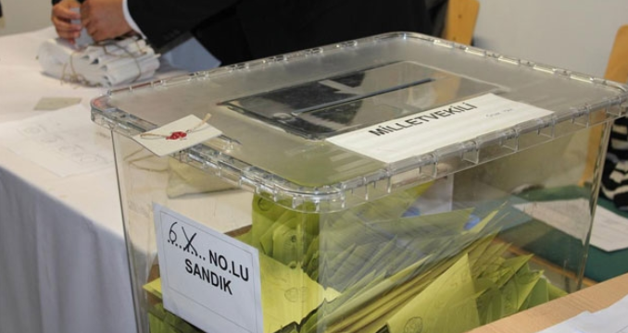
Sandıklar açılmadan önce
Oy kullanan seçmenler sayılır
Kullanılmayan zarf ve oy pusulaları sayılır
Bu sayılar Sandık Sonuç Tutanaklarına yazılır

Slide 20
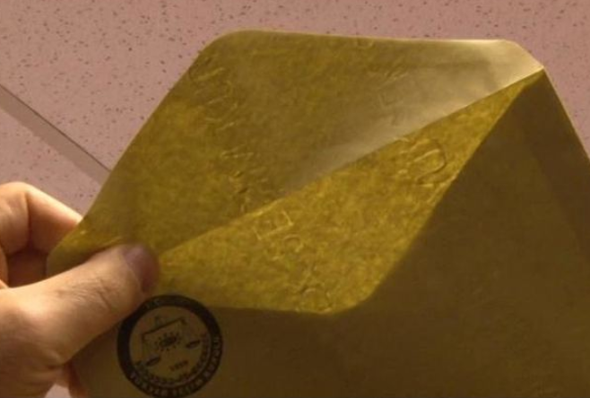

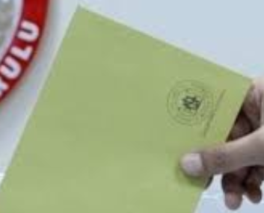


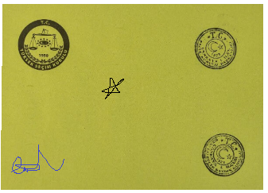
Geçersiz zarflar
Sandık kurulunca verilen biçim ve renkte olmayan,
Yüksek Seçim Kurulu amblemi olmayan
Üzerinde İlçe Seçim Kurulu mührü bulunmayan
Filigranı olmayan
Tamamı yırtılmış olan
Üzerinde imza, yazı, parmak izi herhangi bir işaret bulunan

Slide 21
Ancak
Üzerinde sandık kurulu mührü bulunmamasına rağmen YSK filigranı, amblemi ve ilçe seçim kurulu mührü bulunan
Üzerinde leke veya çizik bulunsa dahi bunun özel işaret koymak amacıyla yapıldığı kesin olarak anlaşılamayan
ZARFLAR GEÇERLİ SAYILIR

Slide 22
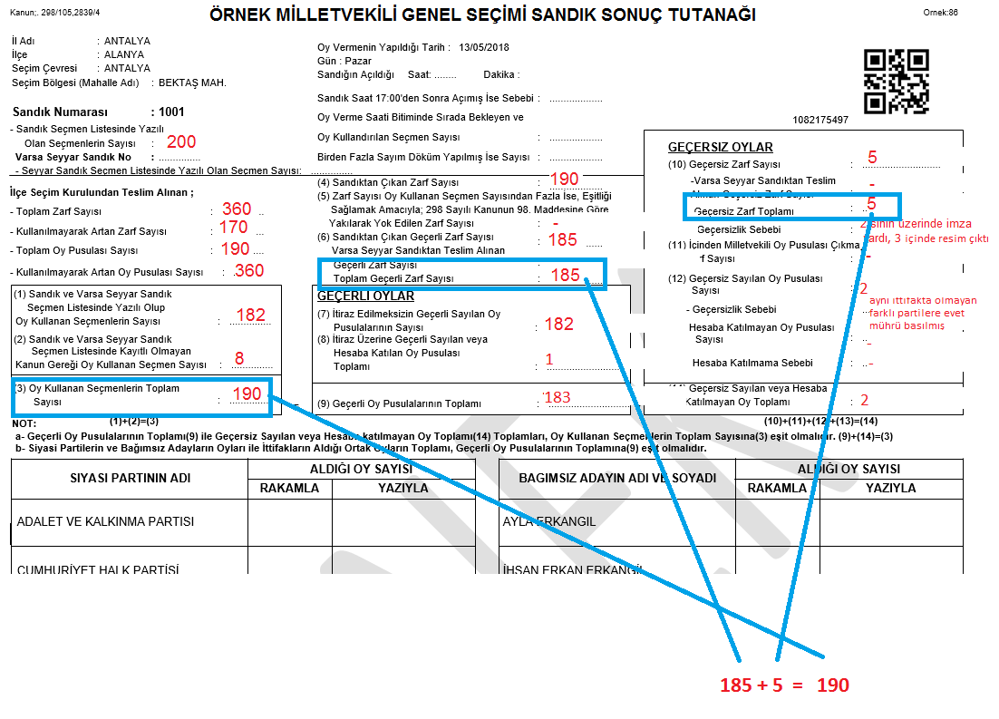

Zarfların sayımı tamamlandıktan sonra
Sandıktan çıkan geçerli ve geçersiz zarf sayısı oy kullanan seçmen sayısı ile karşılaştırılır.
Zarf sayısı, oy kullanan seçmen sayısına eşit veya eksik ise başkaca bir işlem yapılmaz.
Zarf sayısı, oy kullanan seçmen sayısından fazla ise eşitliği sağlamak için önce geçersiz zarf sayısı düşülür. Geçersiz zarf sayısının düşülmesi halinde de eşitlik sağlanamıyorsa, geçerli zarflar arasından, eşitliği sağlayacak sayıda zarfı gelişigüzel çekilir ve bu zarflar açılmadan derhal yakılarak imha edilir.

Slide 23
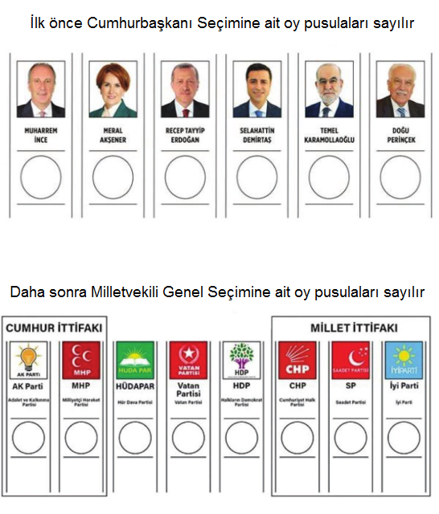
Zarfların açılması
Geçersiz zarflar açılmadan paketlenir, paket mühürlenir ve oy torbasına konulur.
Daha sonra geçerli zarflar bir bir açılarak Cumhurbaşkanı Seçimi ve Milletvekili Genel Seçimi Oy Pusulaları herhangi bir sayım yapılmadan öncelikle ayrılır

Slide 24
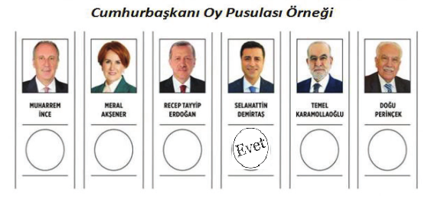
Cumhurbaşkanı seçimine ait oy pusulalarının sayım ve dökümü
Sandık başkanı oy pusulalarını tek tek alır,
Hangi Cumhurbaşkanı adayına ‘EVET’ ya da ‘TERCİH’ mührü basılmışsa yüksek sesle okur,
Oy pusulasını sandık kurulu üyelerine ve müşahitlere gösterir,
Geçerli olan her oy iki sandık kurulu tarafından eş zamanlı olarak sayım döküm cetveline işaretlenir,
Geçersiz oy pusulalar ve itiraza uğrayan oy pusulaları ayrılır,
Geçersiz oy pusulaları ve itiraza uğrayan oy pusulaları kurul tarafından en son tek tek incelenerek karara bağlanır,
Tüm bu işlemler tutanaklara geçirilir.

Slide 25
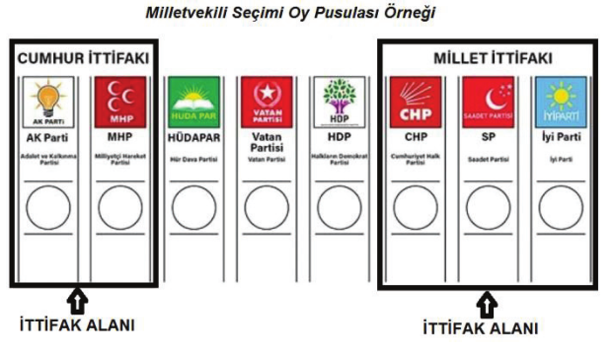
İttifak alanı
‘Milletvekili Genel Seçimi’ne ait oy pusulalarında İTTİFAK ALANI yer alacaktır.
İttifak alanı ittifak unvanı bölümü ile aralarındaki boşluk dâhil ittifak yapan siyasi partilerin sütunlarının tamamını ifade eder.
Aşağıda da görüldüğü üzere oy pusulalarında iki farklı ittifak alanı yer alacaktır.

Slide 26
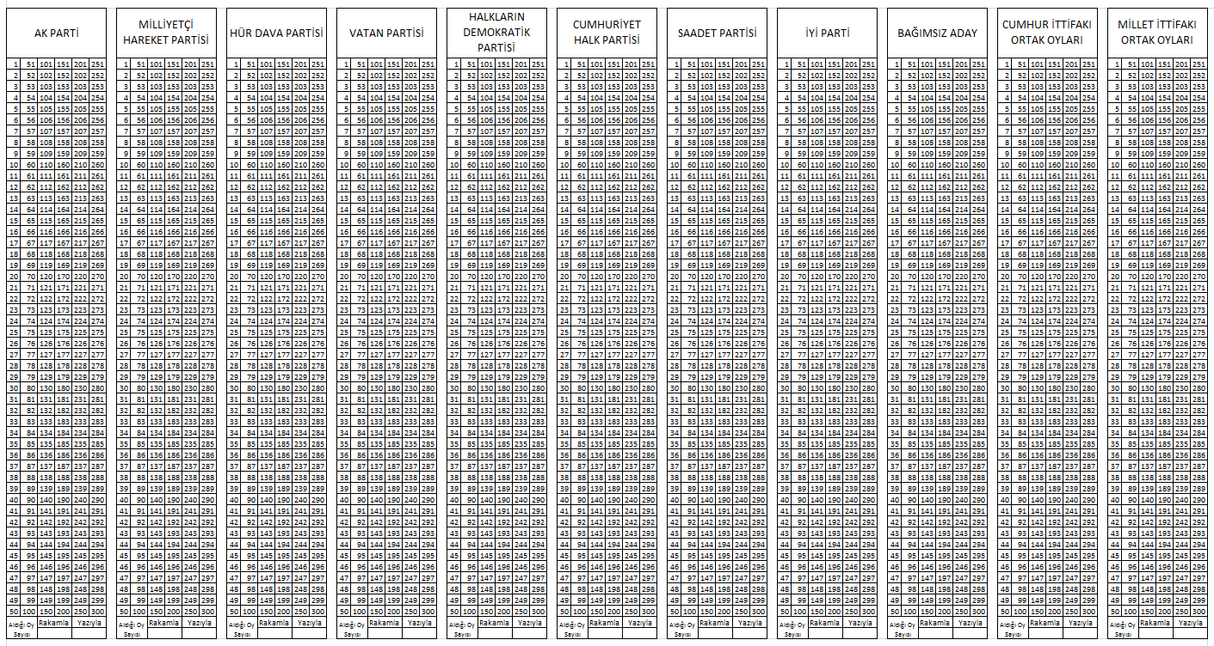
İttifaklara verilen oyların sayım döküm cetveline işlenmesi
İttifak alanı içerisinde, “EVET” ya da “TERCİH” mührü vurulması durumunda oy pusulası geçerli kabul edilir ve sayım döküm cetvelinde o siyasi partinin sayım döküm cetveldeki sütununa işaretlenir
Milletvekili Genel Seçimine ait bir sayım döküm cetveli örneği.

Slide 27
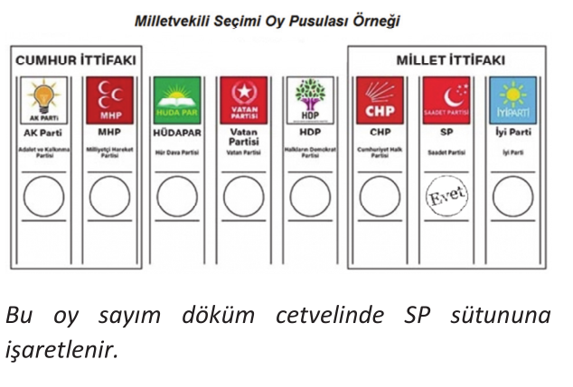
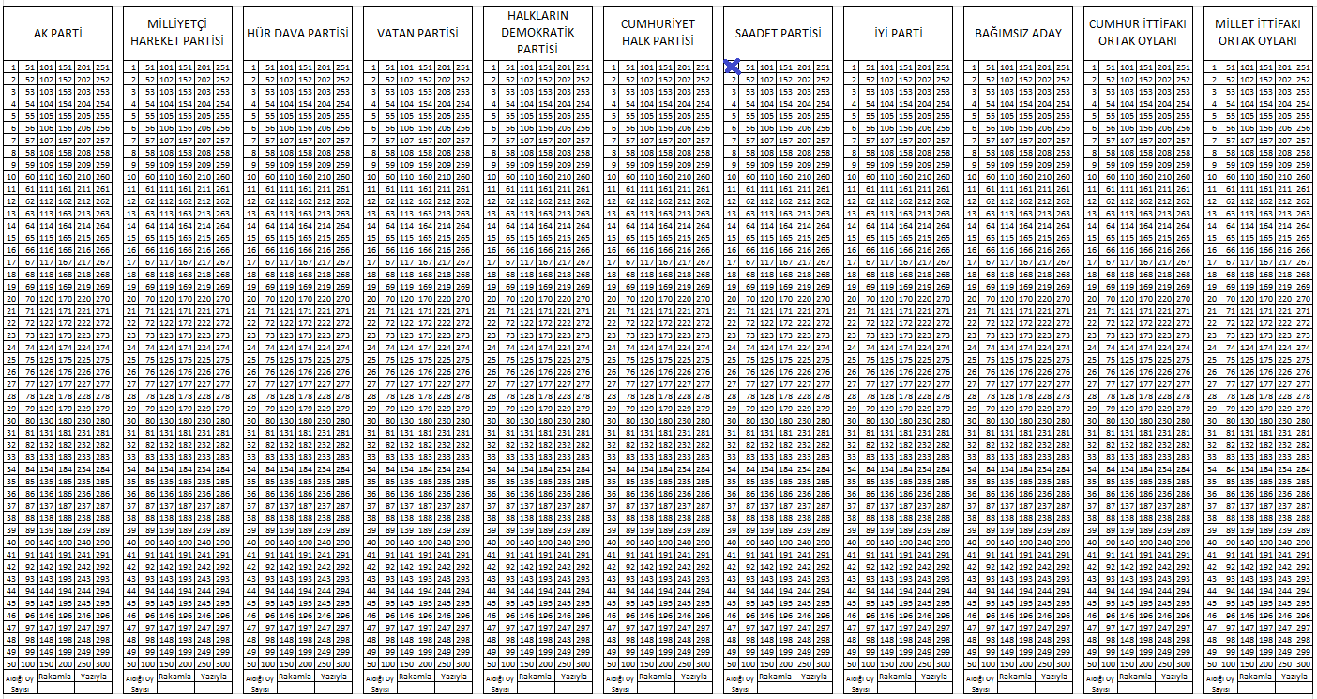
Bir siyasi partiye ayrılan alana EVET ya da TERCİH mührü basılmışsa bu oy sayım döküm cetvelinde ilgili siyasi partiye ayrılan alana işaretlenir

Slide 28
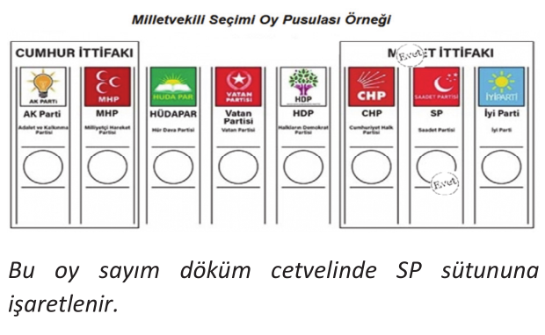
Hem ittifak içinde yer alan bir siyasi partiye ayrılan alana hem de ittifak unvanı bölümüne EVET ya da TERCİH mührü basılmışsa bu oy sayım döküm cetvelinde ilgili siyasi partiye ayrılan alana işaretlenir

Slide 29
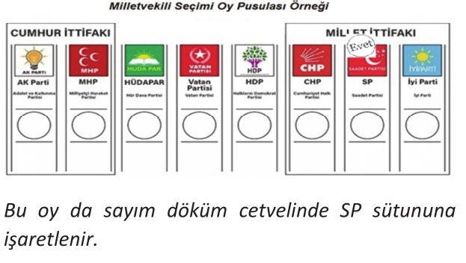
İttifak unvanının yazılı olduğu alana taşacak şekilde bir siyasi partiye ayrılan bölüme EVET ya da TERCİH mührü basılmışsa bu oy sayım döküm cetvelinde ilgili siyasi partiye ayrılan alana işaretlenir

Slide 30
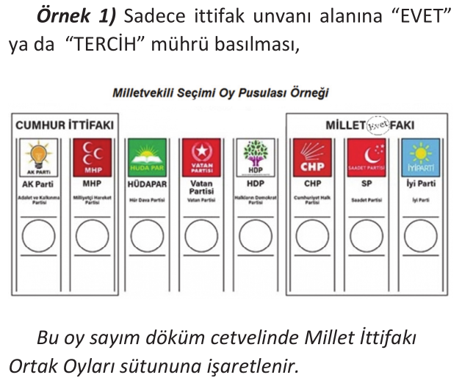
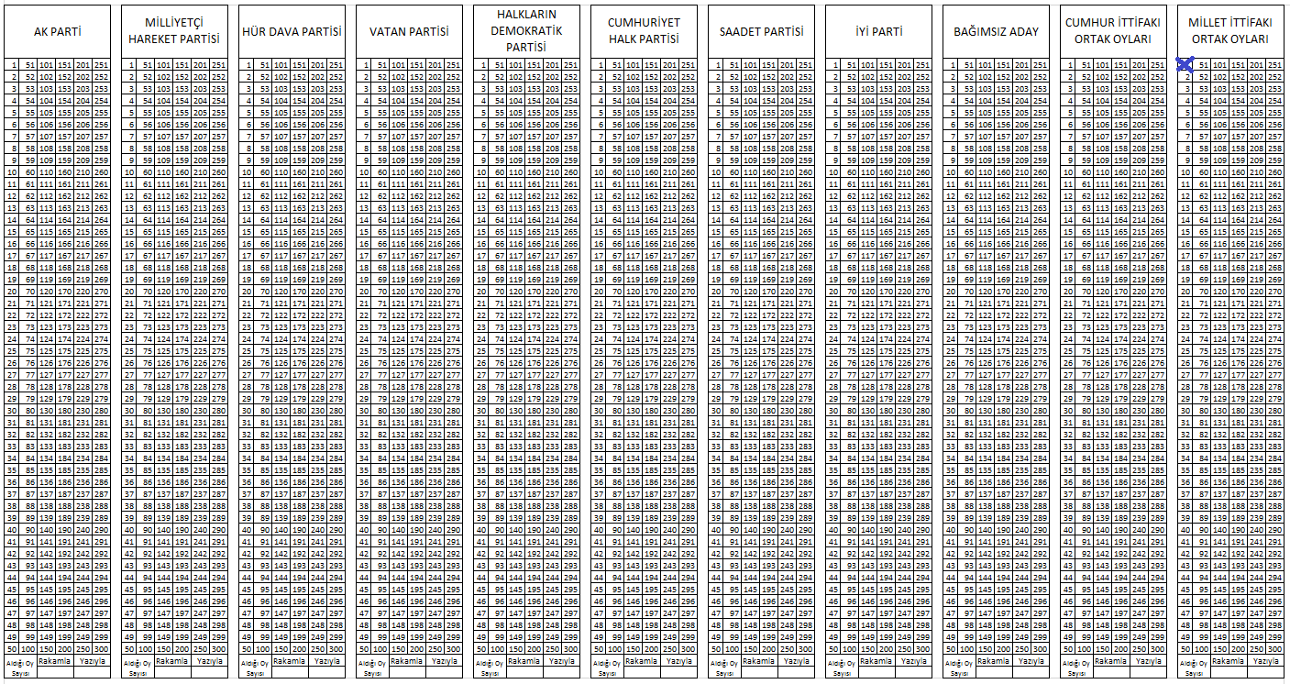
Yukarıdaki durumlar dışında yalnız ittifak alanı içerisine “EVET” ya da ‘’TERCİH’’ mührünün basıldığı her durumda (aşağıdaki örneklerde olduğu gibi), bu oy pusulaları da geçerli kabul edilir ve sayım döküm cetvelinde İTTİFAKIN ORTAK OYLARI sütununa rakamlar birden başlamak üzere, sırasına göre çizilmek suretiyle, ayrı ayrı işaretlenir

Slide 31
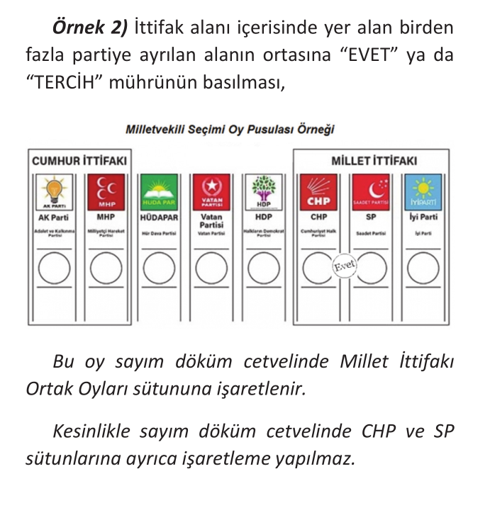


Slide 32
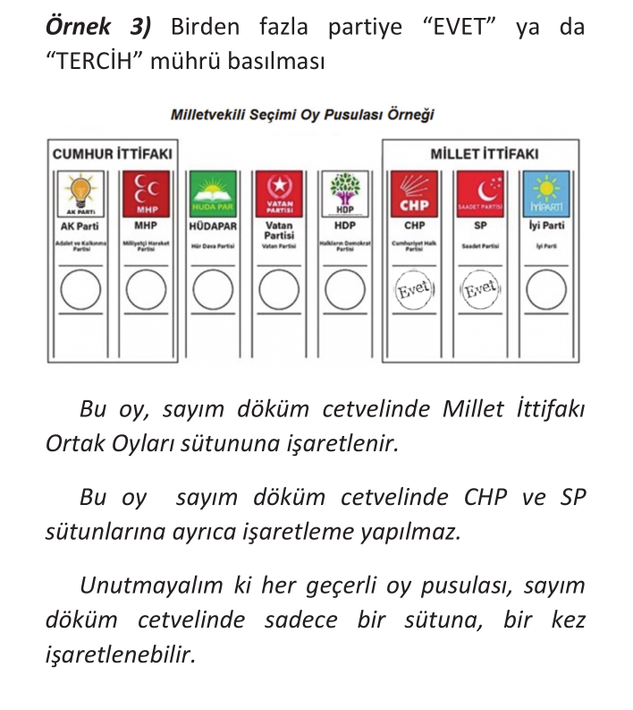

Slide 33
Yukarıdaki örnekler dışında da ittifak alanı dışına taşmadığı sürece hangi siyasi partiye verilmiş olduğu net olarak belli olmayan her oy geçerli sayılır ve sayım döküm cetvelinde ilgili İTTİFAKIN ORTAK OYU sütununa bir kez işaretlenir.

Slide 34
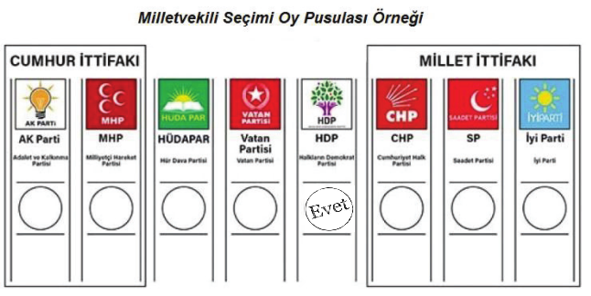
Milletvekili seçimine ait oy pusulalarının sayım ve dökümü
Sandık başkanı oy pusulalarını tek tek alır,
Hangi siyasi partiye, ittifaka veya bağımsız adaya ‘EVET’ ya da ‘TERCİH’ mührü basılmışsa yüksek sesle okur,
Oy pusulasını sandık kurulu üyelerine ve müşahitlere gösterir,
Geçerli olan her oy iki sandık kurulu tarafından eş zamanlı olarak sayım döküm cetveline işaretlenir,
Geçersiz oy pusulalar ve itiraza uğrayan oy pusulaları ayrılır,
Geçersiz oy pusulaları ve itiraza uğrayan oy pusulaları kurul tarafından en son tek tek incelenerek karara bağlanır,
Tüm bu işlemler tutanaklara geçirilir.

Slide 35

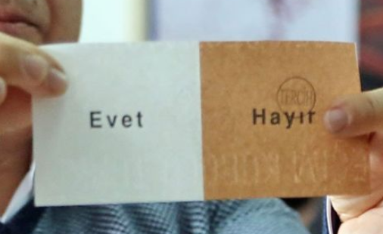
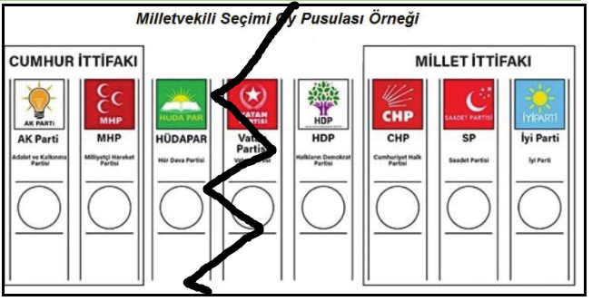
Geçersiz oy pusulaları
Sandık kurulunca verilen biçim ve renkte olmayan,
Başka bir seçim çevresi için hazırlanmış olan
Bütünlüğü bozulacak şekilde yırtılmış olan
Filigranı olmayan
Van ilindeki bir sandıkta üzerinde Bitlis bağımsız adayı olan bir oy pusulası

Slide 36
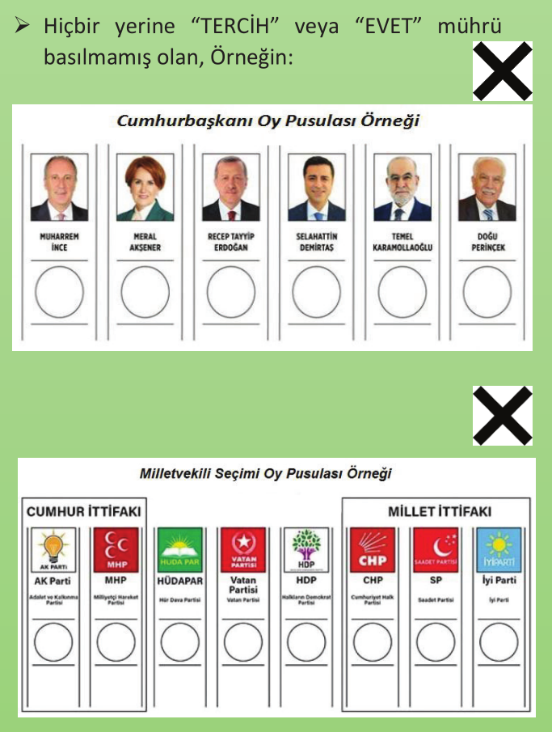
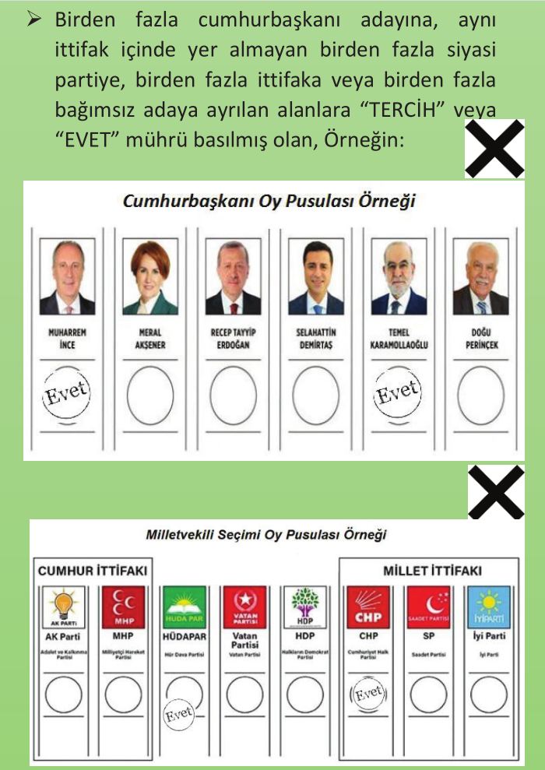
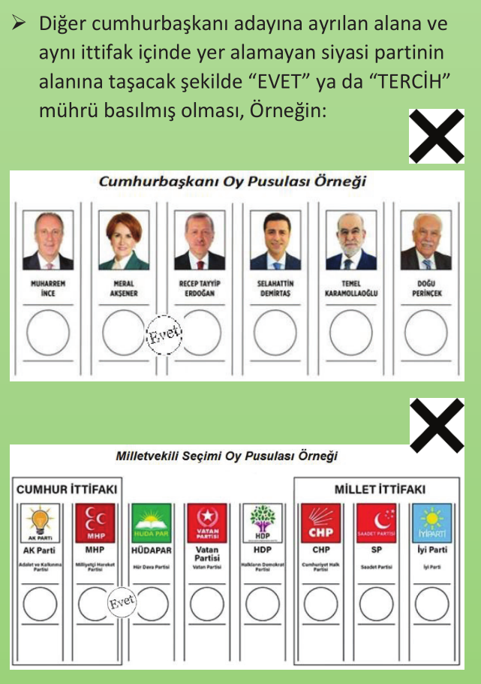
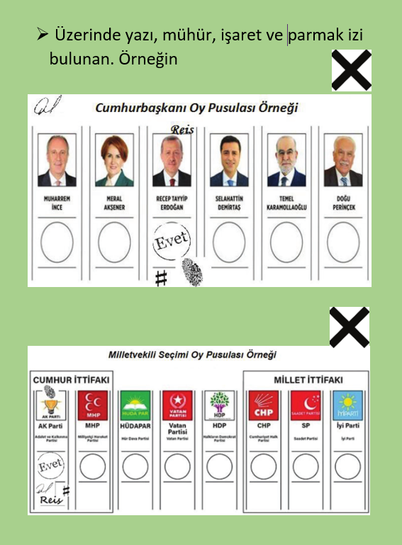
Geçersiz oy pusulaları

Slide 37
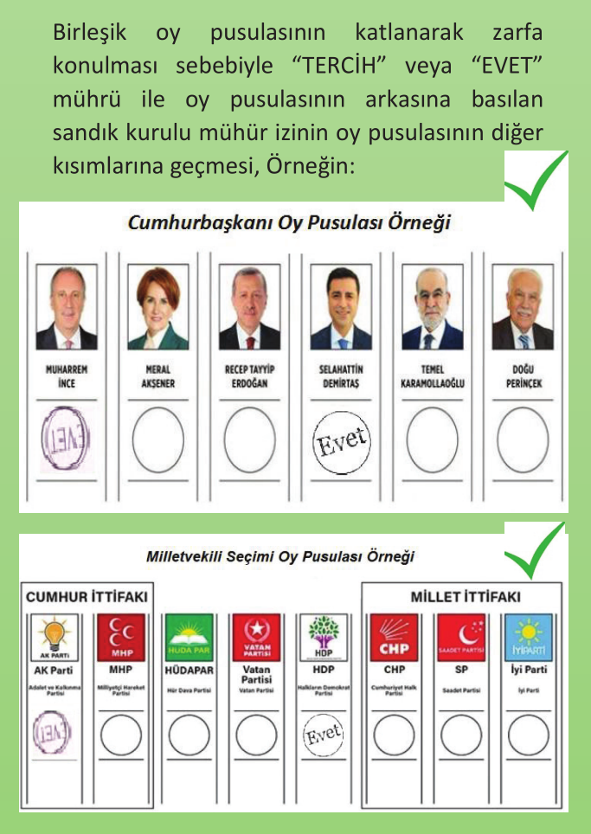
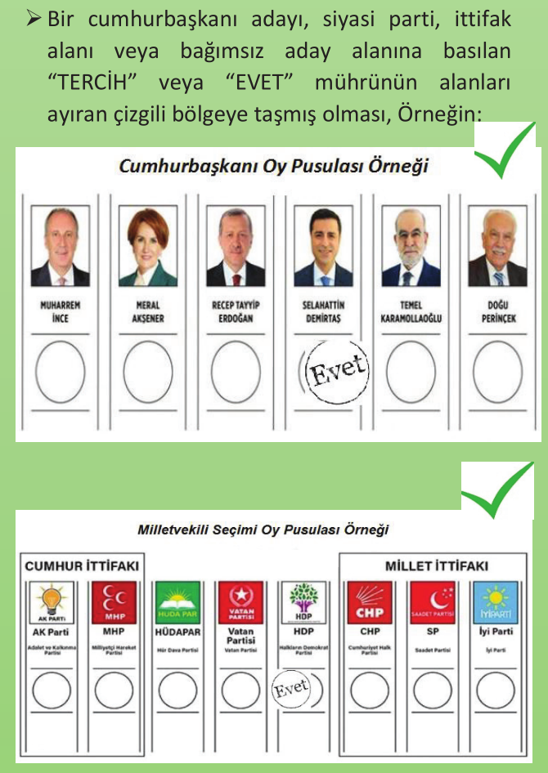
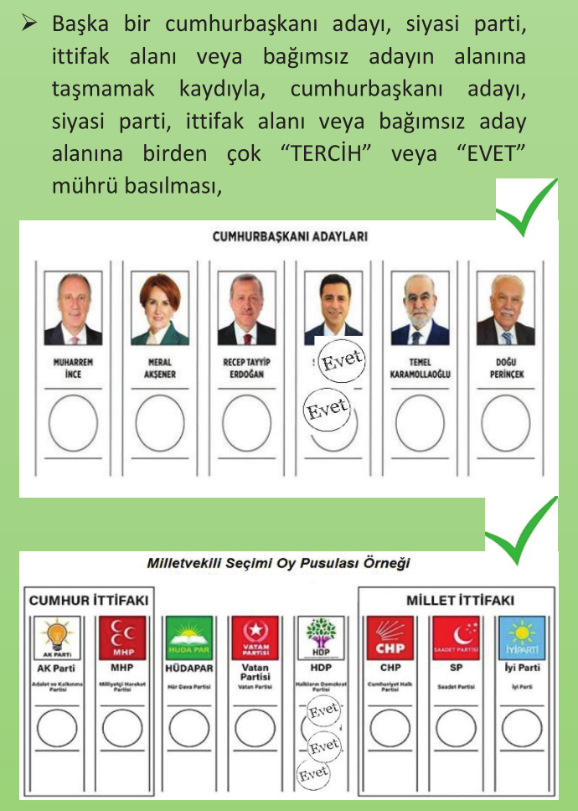
Ancak aşağıdaki hallerde oy pusulası geçerlidir.
Zarfların açılması veya oyların okunması sırasında oy pusulasının yırtılması,
Bütünlüğü bozulmaksızın bir kısmının kazaen yırtılması,
Herhangi bir şekilde lekelenmiş olup da bunun özel olarak işaret koymak amacıyla yapıldığının anlaşılamaması,
Yetkili seçim kurulları tarafından gönderilen ve Türkiye Cumhuriyeti Yüksek Seçim Kurulu filigranı bulunan oy pusulalarının arkasının sandık kurulunun ihmaliyle mühürlenmemiş olması durumunda geçerlidir. (Bu nedenle herhangi bir şaibeye yol açmamak için mutlaka sabah tüm oy pusulalarının arkasının sandık kurulu mührüyle mühürlenmesini ve oy pusulalarının tamamının arkasının mühürlendiğini tutanak defterine yazılmasını sağlayalım. Böylece mühürsüz oy pusulalarının geçersiz sayılmasını sağlayabiliriz.)

Slide 38
Zarftan çıkan oy pusulalarında bir seçim türüne ait olanının geçersiz olması, diğerinin geçersiz sayılmasını gerektirmez.
Zarfın içerisinden aynı seçim türüne ait birden fazla oy pusulası çıkmış olması halinde, sadece bu seçim türüne ait oy pusulaları hesaba katılmaz, diğerleri hesaba katılır.
Zarfta kullanılması gereken oy pusulalarından biri veya birkaçı eksik çıksa bile, zarftan çıkan diğer oy pusulaları hesaba katılır.
Önemli!

Slide 39

Sandık sonuç tutanaklarının alınması
Oyların sayımı tamamlandıktan sonra Sandık Sonuç Tutanakları eksiksiz bir şekilde doldurulur, sandık kurulu başkanı ve üyeleri tarafından imzalanır ve mühürlenir.
Sandık sonuç tutanaklarının ISLAK İMZALI ve MÜHÜRLÜ birer örneği öncelikle sandık kurulu üyelerine daha sonra da müşahitlere verilir.
SANDIK KURULU ÜYELERİMİZ VE MÜŞAHİTLERİMİZ MUTLAKA ISLAK İMZALI ve MÜHÜRLÜ SANDIK SONUÇ TUTANAKLARINI ALMALIDIR.

Slide 40

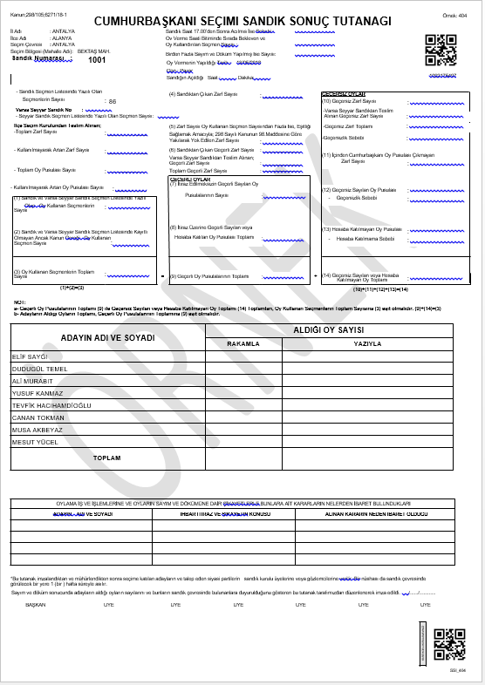
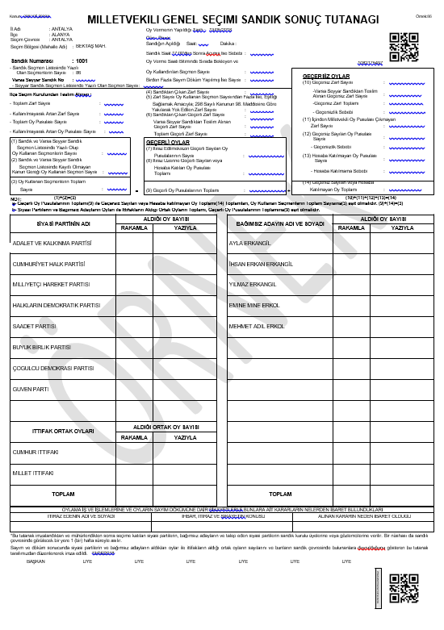

UNUTMAYALIM!
HER SANDIKTAN ISLAK İMZALI VE MÜHÜRLÜ İKİ AYRI SANDIK SONUÇ TUTANAĞI ALACAĞIZ
CUMHURBAŞKANI SEÇİMİ SANDIK SONUÇ TUTANAĞI
MİLLETVEKİLİ GENEL SEÇİMİ SANDIK SONUÇ TUTANAĞI
Tutanakları aldıktan sonra sonuçları hemen cep telefonumuza indirdiğimiz SANDIK TAKİP SİSTEMİMİZE girelim.
Tutanakları okul sorumlumuza ya da ilçe örgütümüze teslim ediniz.

Slide 41

Oy torbasının ve sandık sonuç tutanaklarının İlçe Seçim Kuruluna teslimi
Sandık kurulu üyelerimiz ve müşahitlerimiz torbanın taşınması sırasında sandık başkanına eşlik etmeliyiz.
Torbanın taşınması sırasında mevzuata ve usule aykırı durumlar karşısında fotoğraf veya video çekmeli ve durumu hemen ilçe seçim kurullarına itirazda bulunulması için parti yetkililerine haber vermeliyiz.

Slide 42
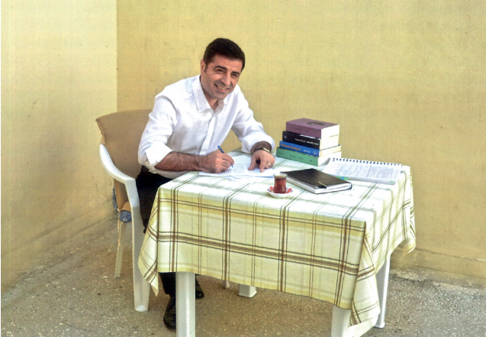
Neler öğrendik?

Slide 43
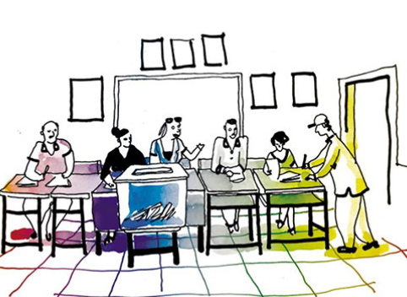
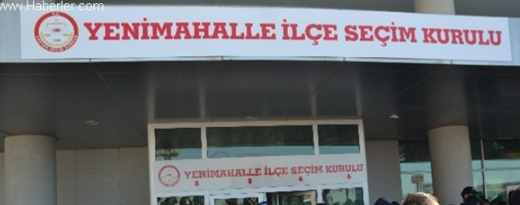
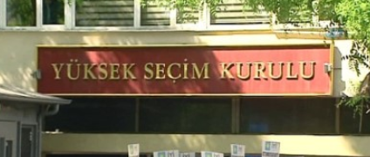
Şikayet ve İtiraz
Şikayet nedir?
Sandık kurullarına iş ve işlemlerinin yasaya aykırı olduğu gerekçesi ile sözlü ya da yazılı yapılan başvuruya ŞİKAYET denir.
İtiraz nedir?
Sandık kurulunun iş ve işlemleri ile kararlarına karşı Seçim kurullarına yapılan yazılı başvuruya İTİRAZ deniz.

Slide 44
KİMLER ŞİKAYET ve İTİRAZA YETKİLİDİR?
Seçmenler
Siyasi parti il ve ilçe başkanları
Siyasi parti il ve ilçe başkan vekilleri
Siyasi partiler ve bağımsız adaylar adına itiraza yetkili kişiler
Müşahitler
Adaylar
Cumhurbaşkanı adayları adına yetkili kişiler

Slide 45
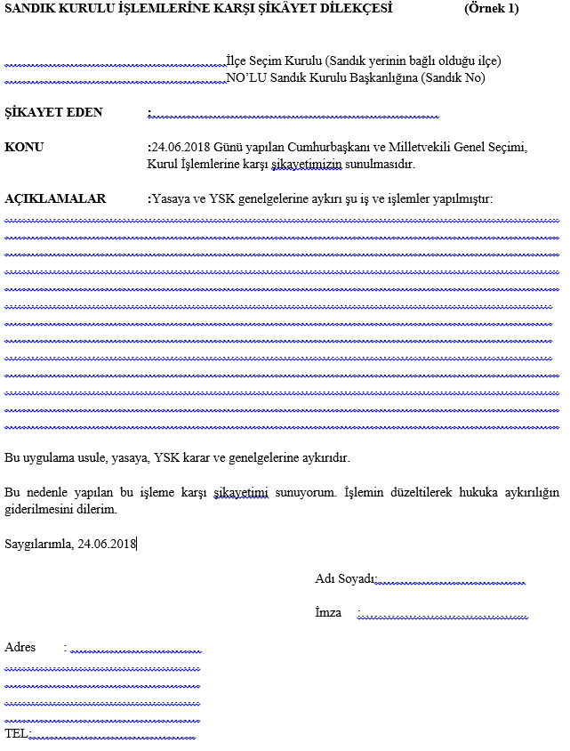
Şikayetin süreci ve örnek şikayet dilekçesi
Şikâyet dilekçe veya sözle yapılabilir.
Sandık kurulu şikâyeti kabul ederse şikâyet konusu işlemi düzeltir.
Şikâyet ret edilirse gerekçesi ile birlikte tutanak defterine yazılır ve şikayetçiye kararın bir örneği verilir.

Slide 46
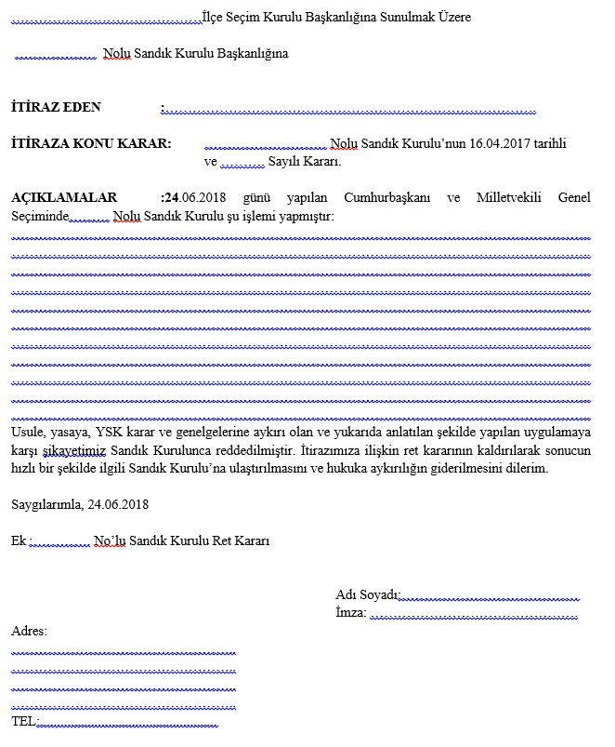
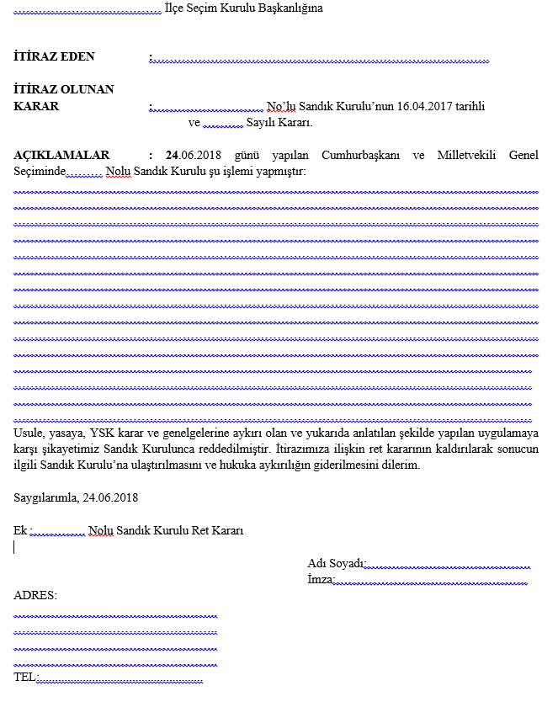
İtiraz süreci ve örnek itiraz dilekçeleri
Sandık kurullarının aldıkları kararlar ile oy verme süresince yaptıkları iş ve işlemlere ilişkin seçim kurullarına itirazda bulunulabilir. İki şekilde itirazda bulunabiliriz.
1- Sandık kurulu başkanlığı aracılığı ile ilçe seçim kuruluna itirazda bulunabiliriz.
2- Doğrudan İlçe seçim kurulu başkanlığına itirazda bulunabiliriz (İtiraz için öncesinde Sandık kuruluna şikayette bulunulmuş olması şart değildir).

Slide 47

Şikâyet en geç, seçim sonuçlarını tespit eden tutanağın sandık kurulunca düzenlendiği ana kadar yapılabilir.
Cumhurbaşkanı seçimi için ilçe seçim kurullarına itirazın son süresi 25 Haziran 2018 Pazartesi günü saat 17.00'e kadardır.
Milletvekili seçimleri için ilçe seçim kurullarına itirazın son süresi ise 26 Haziran 2018 Salı günü saat 15.00'e kadardır (135/54).
BİZLERİN GÖREVİ BU SÜRELER TAMAMLANINCAYA KADAR DEVAM EDER
Şikayet ve itiraz için son süre

Slide 48

Cezaevlerinde kurulacak sandıklar
Cezaevlerinde kurulan sandık kurulları diğer sandıklar ile aynı usul ve esaslara göre işlem yaparlar. Bununla birlikte:
Sandık kurulu cezaevi idaresinin görüşü alarak ilçe seçim kurulu başkanının gözetiminde sandığın konulacağı yeri belirler.
Onaylı sandık seçmen listeleri cezaevi idaresinin görüşü alınmak suretiyle elverişli alana asılır.
Sandık başında şiddet, cebir veya tehdit kullanan seçmenler cezaevi idaresinin görüşü alındıktan sonra, güvenliği zayıflatmayacak şekilde uygulama yapılarak, sandık çevresinden dışarı çıkarılır.
Tutuklu ya da taksirli suçlardan hükümlü bulunan seçmenlerin kimlik tespitinde, cezaevi idaresince verilmiş belge, kimlik belgesi yerine geçer.
Tutuklular yeterli güvenlik tedbirleri alındıktan sonra, ceza infaz kurumu idaresinin belirleyeceği bir düzen içinde oy kullanacakları sandık bölgesine getirilir. Tutukluların serbest ve gizlilik içinde oylarını kullanmaları sandık kurulunca sağlanır. Seçmenlerden ceza infaz kurumlarında tutuklu bulunanlar, oyunu kullandıktan sonra yetkililerce sandık çevresinden götürülürler.

Slide 49

Seyyar Sandıklar
Her seyyar sandık için bir sandık kurulu oluşturulacaktır.
Seyyar sandık kurulu başkan ve üyeleri; oy verme günü saat 06.00 da bağlı olduğu ilçe seçim kurulu başkanlığında hazır bulunacak.
Seyyar sandık kurullarında oy pusulaları ve zarflar 40 adetlik kapalı ve üzeri mühürlenmiş paket olarak teslim alınır.
Seyyar sandıklarda sadece seyyar sandık seçmen listesinde yazılı seçmenlere oy kullandırılır.
Oy sandığı ve kabin seçmenin gizlilik ilkesi temelinde rahatlıkla oyunu kullanabileceği bir yere yerleştirilir. Seyyar sandıkta oy kullanan seçmene bir yakını yardım edebilir. Seyyar sandık kurulu başkan veya üyeleri oy kabinine oyun gizliliğini ihlal edecek şekilde müdahale edemez.
Sandık kurulu başkanı ve üyeleri ile seyyar sandık kurulu üyelerini görev yerlerine ulaştırmak için görevlendirilen kişiler ve varsa sandığı korumakla görevli kolluk güçleri seyyar sandıkta Örnek 142 belgeleri ile oy kullanabilirler. Seyyar sandık kurulu bu şekilde oy kullanana görevlilerinin örnek 142 belgelerini alır. Bu belgeleri ilçe seçim kuruluna teslim eder.
Her seyyar sandık sabit bir sandık ile ilişkilendirilir.
Saat 17.00 itibariyle seyyar sandık seçmen listesinde yer almasına rağmen adresine gidilemeyen seçmenler varsa, bu seçmenlerin adreslerine gidilerek oy vermeleri sağlandıktan sonra derhal ilişkilendirildiği sandığın bulunduğu yere hareket eder.
Seyyar sandık kurulu ile ilişkilendirilen sandık kurulu, seyyar sandık kurulu gelmeden ve uygunluk teslim tutanağı ile seyyar sandık kuruluna ait zarflar teslim alınmadan kendi sandığını açamaz .
Seyyar sandık kurulu saat 17:00’da sandığı açarak sabit sandık kurulları ile aynı usul ve esaslarda zarf sayımı yapar. Seyyar sandık uygunluk tespit tutanağı doldurulur. Zarflar ve tutanakların bir örneği ilişkilendirilen sandık kuruluna teslim edilir.
Seyyar sandık kurulu ilişkilendirdiği sandığa teslim ettiği oy kullanılan zarflar dışında tüm seçim araçlarını ilçe seçim kuruluna teslim eder.
Seyyar sandıklar oy zarflarını kesinlikle açmazlar. Oy pusulalarının sayım ve dökümü ilişkilendirilen sandık kurulu tarafından yapılır.

Slide 50

Seçim gününden önce görevli olduğumuz sandığın bulunduğu okula gidelim, seçim günü okula nasıl ulaşacağımızı planlayalım.
Seçim günü iletişim halinde olmamız gereken okul sorumlusu, mahalle sorumlusu ve ilçe bilgi işlem sorumlularının telefon numarasını edinelim.
Mutlaka belirtilen zamandan önce görevli olduğunuz sandığın başında bulununuz,
Sandık Kurulu Başkanı tarafından torba açılırken mutlaka torbadan çıkan bütün seçim evrakının tam, eksiksiz ve üzerinde hiçbir oynama yapılmadığına, torbadan seçim evrakı dışında herhangi bir şeyin çıkıp çıkmadığına dikkat ediniz,
Kapalı oy verme yerini, seçmen listesini, hangi görevlilerin (kolluk güçleri dahil) sandığınızda oy kullanacağını kontrol ediniz,
Sandık kurulu başkanının verdiği görevi aktif yürütürken aynı zamanda sandık kurulu üye ve başkanlarının yaptıkları iş ve işlemlerin yasaya uygunluğunu takip ediniz,
Öncelikle sandık kurulu başkan ve üyeleri olmak üzere diğer seçmenler ve kolluk güçlerinin hiçbir koşulda seçmen tercihine etki edecek düzeyde yönlendirici olmadığından emin olunuz,
Mükerrer oy kullanılmaması için oy kullanacak kolluk gücü ve diğer görevlilerin Örnek 142 belgelerini sandık başkanına teslim edilmesini sağlayınız. Ayrıca seçmen listesine adının bulunup bulunmadığına dikkat ediniz.
Başkalarının yerine oy kullanılmasını engellemek için kimlik tespitine dikkat ediniz,
Önemli Hatırlatmalar

Slide 51

Seçmen üzerindeki olası baskıları engellemek için hiç bir seçmenin cep telefonu ile kapalı oy verme yerine girmesine izin vermeyiniz. Bu konuda sandık başkanı ve kurulun diğer üyeleri ile ortaklaşın.
Sayım ve döküm işlemlerinin açıklık ilkesine uygun bir şekilde yapılmasına dikkat ediniz,
Geçerli ve geçersiz oy pusulalarına ve zarflara dikkat ediniz, yakından inceleyiniz,
Sandık Sonuç Tutanaklarının doğru doldurulmasına, imzaların eksiksiz olmasına ve mühürlenmesine dikkat ediniz,
Sandık sonuç tutanağının bir örneğini mutlaka alınız.
Sandık sonuçlarını akıllı cep telefonunuz aracılığı ile Partimizin Sandık Takip Sistemine yükleyiniz.
Sandık sonuç tutanağını okul sorumlusuna veya ilçe örgütüne iletiniz,
Seçim iş ve işlemlerinin yasaya uygun bir şekilde gerçekleştirildiğinden emin olunuz, aksi bir durumda itiraz için okul sorumlularımız veya parti yetkililerimiz ile iletişime geçiniz.
Önemli Hatırlatmalar

Slide 52
Seçim iş ve işlemlerine dair mevzuata, yasal hak ve sorumluluklarımıza hakim olabildiğimiz oranda
  Görevimizi etkin bir şekilde yerine getirebiliriz,
  Krizleri yönetebiliriz
  Oylarımıza sahip çıkabiliriz
Bu nedenle seçim gününden önce partimiz tarafından hazırlanan eğitim videolarımızı da izlemeli, sizler için hazırlanan cep kitapçığını okumalı ve seçim günü yanınızda bulundurmalıyız.
Şikayet ve itirazlarınızı dile getirirken ya da kriz durumlarına müdahale ederken 135 sayılı YSK genelgesinin ilgili maddesini muhataplarımıza hatırlatmalıyız. Yapacağımız her iş ve işlemin yasal dayanağını belirtiğimiz ölçüde sorunları yönetebiliriz.
Sandık çevresinde karmaşa çıkartarak bizi şiddet olaylarının içine çekmek, böylelikle ihbar yoluyla bizleri sandık çevresinden uzaklaştırmak isteyenlere karşı dikkatli olmalı, olası provokasyonlara dikkat etmeliyiz.
Önemli Hatırlatmalar

Slide 53
298 Sayılı Yasanın 82.maddesi ile 135 Sayılı YSK Genelgesinin 19. ve 28. maddeleri gereğince; parti adına görevli olduğu sandık çevresinde (sınıfta) ve alanında (okulda) bulunmaya ve oy verme işlemlerini izlemeye,
298 Sayılı Yasanın 100.maddesi ile 135 Sayılı YSK Genelgesinin 37. ve 41. maddeleri gereğince; sayım dökümü izlemeye,
298 Sayılı Yasanın105. maddesi ile 135 Sayılı YSK Genelgesinin 44. maddesi gereğince; ISLAK İMZALI ve MÜHÜRLÜ SANDIK SONUÇ TUTANAKLARINI ALMAYA;
135 Sayılı YSK Genelgesinin 46.maddesi gereğince; sayıma ilişkin torbanın ilçe seçim kurulu başkanına veya geçici ilçe seçim kurulu başkanına teslim edilmesine eşlik etmeye,
298 Sayılı Yasanın 108.maddesi gereğince; ilçe seçim kurulunda tutanakların birleştirilmesini izlemeye, 298/106 md gereğince; birleştirme tutanağını almaya;
298 Sayılı Yasanın 110.maddesi ve 135 sayılı YSK Genelgesinin 49 ve 54. maddeleri gereğince; seçim mevzuatına aykırı tüm iş ve işlemlerde partimiz adına sandık kurullarına şikâyet ve ilçe seçim kurullarına itiraz hakkını kullanmaya seçim mevzuatı gereğince MÜŞAHİTLER YETKİLİDİR.
Müşahitlerin Yasal hakları

Slide 54


